Slide 2
SWEDesigner
Piano di Qualifica - ?? / ??

Slide 3
SWEDesigner
Software per diagrammi UML
?? / ??

Slide 4
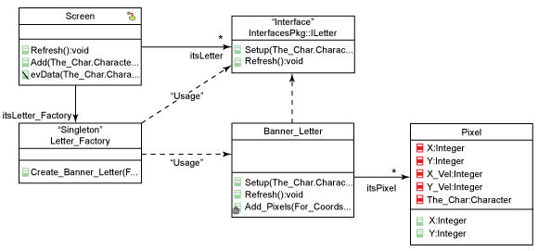
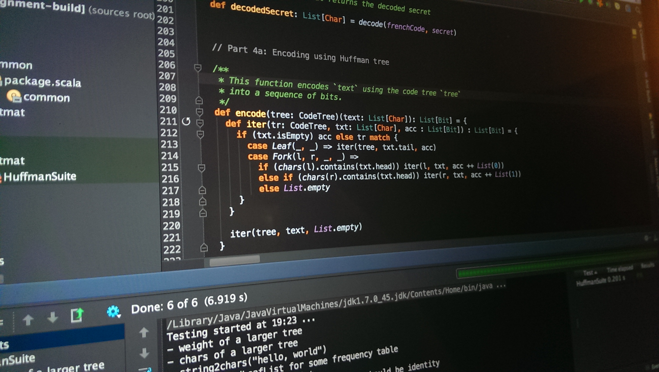
SWEDesigner
Proponente: Zucchetti S.p.A.
Editor di diagrammi UML che generi automaticamente il relativo codice
Piano di Qualifica - ?? / ??

Slide 5
SWEDesigner
Relazione debole tra diagrammi stesi in fase di progettazione e codice prodotto in fase di realizzazione
Obiettivo: generare automaticamente il codice dal diagramma UML garantirebbe un accoppiamento forte tra diagrammi e sorgente
Problema: la traduzione diretta da UML a codice non è sempre possibile
Piano di Qualifica - ?? / ??

Slide 6
Il Bubble Flowchart
«Bolle» di codice già predisposto all’uso
Operazioni atomiche dipendenti dal dominio
Soluzione estensibile: nuovi domini applicativi = nuove bolle
Piano di Qualifica - ?? / ??

Slide 7
Tecnologie impiegate
Piano di Qualifica - ?? / ??

Slide 8
SWEDesigner
Piano di Qualifica - ?? / ??

Slide 9
Piano di Qualifica
Qualità di processo e di prodotto
Resoconto delle attività di verifica
?? / ??

Slide 10
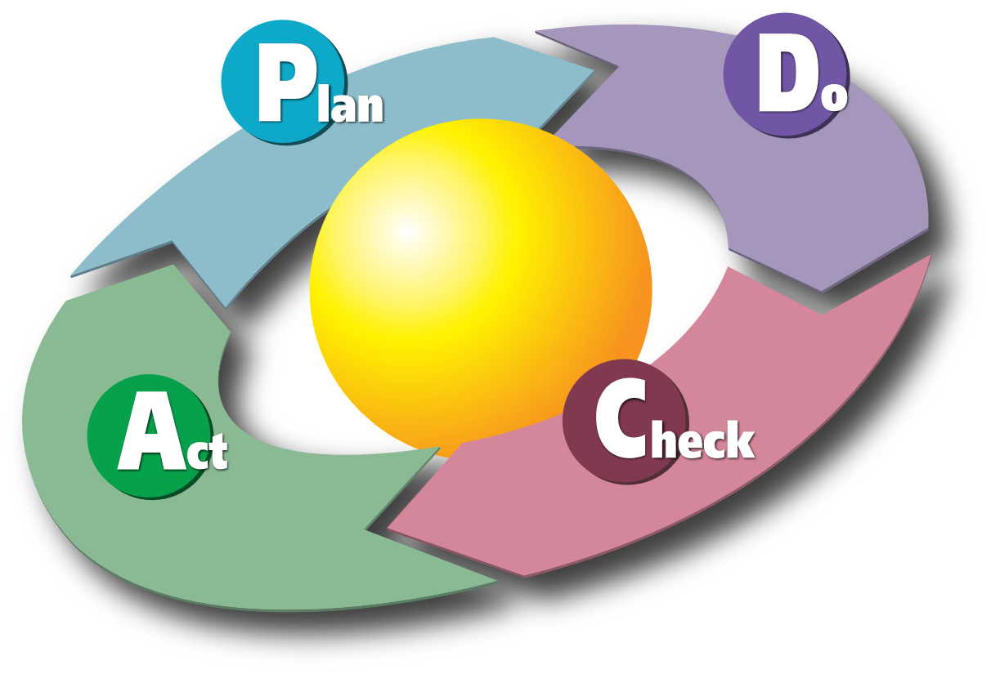
Qualità di processo
+
Ciclo di Deming
Capability Maturity Model
5
Focus on process improvement
Optimizing
4
Process measured and controlled
Managed
3
Process characterized for the organization and is proactive
Defined
2
Process characterized for projects and is often reactive
Repeatable
1
Process unpredictable, poorly controlled and reactive
Initial
Piano di Qualifica - ?? / ??

Slide 11
Plan
Pianificazione della stesura dei documenti
Piano di Qualifica - ?? / ??

Slide 12
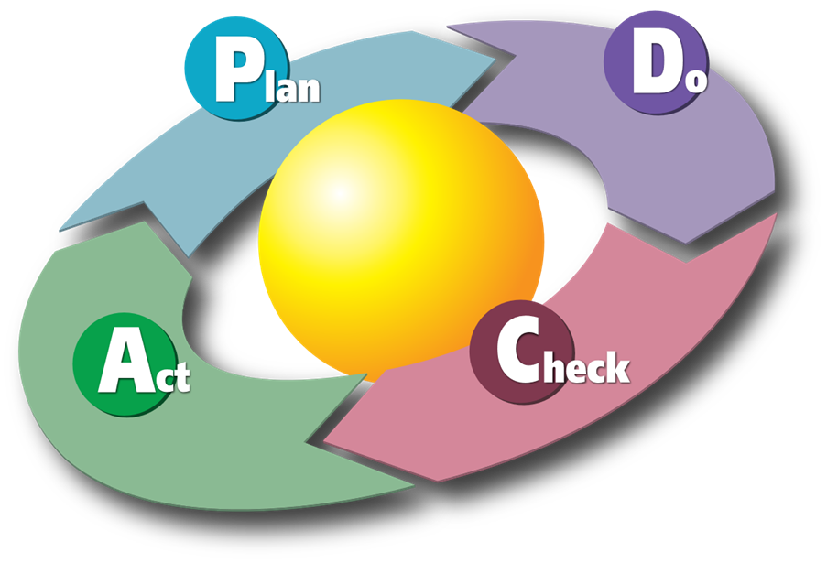
Do
Stesura effettiva dei documenti
Piano di Qualifica - ?? / ??

Slide 13
Check
Verifica dei documenti prodotti
Piano di Qualifica - ?? / ??

Slide 14
Act
Analisi del risultato di verifica
Piano di Qualifica - ?? / ??

Slide 15
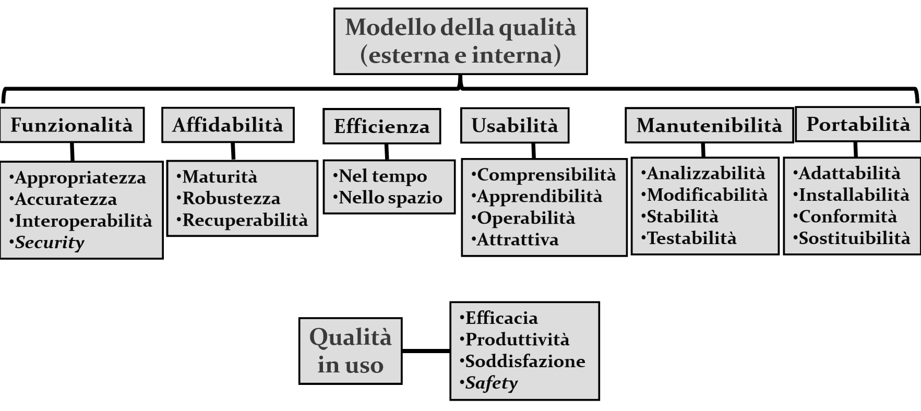
Qualità di prodotto
Presa come riferimento la normativa ISO/IEC 9126
Piano di Qualifica - ?? / ??

Slide 16
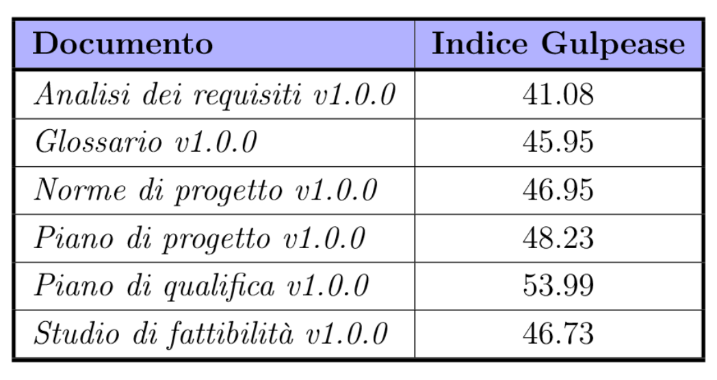
Resoconto delle attività di verifica dei documenti
Indice di leggibilità - Gulpease
Piano di Qualifica - ?? / ??

